Slide 1


Tento materiál byl vytvořen v rámci projektu Operačního programu Vzdělávání pro konkurenceschopnost.
Sada č. XXI
Identifikátor sady: VY_32_INOVACE_Sada XXI_ ČJS, DUM 9
Vzdělávací oblast: Člověk a jeho svět
Vzdělávací obor: Člověk a jeho svět
Projekt MŠMT ČR | EU PENÍZE ŠKOLÁM
Číslo projektu | CZ.1.07/1.4.00/21.2146
Název projektu školy | Inovace ve vzdělávání na naší škole ZŠ Studánka
Šablona III/2 | Inovace a zkvalitnění výuky prostřednictvím ICT

Slide 2
Název: Lidské tělo
Autor: Mgr. Blanka Kafková
Stručná anotace: Prezentace slouží k upevnění poznatků o lidském těle.
Metodické zhodnocení: Hodina byla zaměřena na aktivizaci učiva o kostře
a svalech. Pomocí testu a hry ANO – NE žáci získali další vědomosti a zároveň si zopakovali probrané učivo.
Hodina byly odučena dne 24. 4. 2012 ve třídě 5.B

Slide 3
LIDSKÉ TĚLO
Kostra, svaly.
5. ROČNÍK

Slide 4
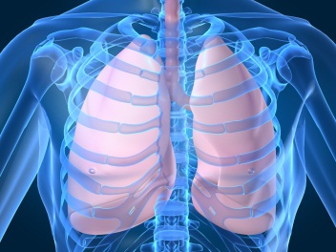
živočichy.
DOPLŇ NÁSLEDUJÍCI VĚTY.
Člověk je součástí živé přírody, patří mezi
Má v těle páteř složenou z obratlů, je
obratlovec.
Rodí živá mláďata, která se živí mateřským mlékem.
Proto ho řadíme mezi
savce.
NAPIŠ 5 ZNAKŮ, KTERÉ ČLOVĚKA ŘADÍ MEZI ŽIVOČICHY. Můžeš využít obrázků.

Slide 5
KOSTRA
1. Kostra dospělého člověka je tvořena :
133 kostmi
233 kostmi
333 kostmi
2. Pohyblivé spojení kostí se nazývá:
šev
kloub
sval
3. Jakou funkci má kostra?
Pohání tok krve v těle.
Chrání tělo před pronikáním škodlivých látek.
Je oporou těla, chrání tělesné orgány.
4. Kterou kost v lidském těle nenajdeme?
kost vřetenní
kost klíční
kost lopatní

Slide 6
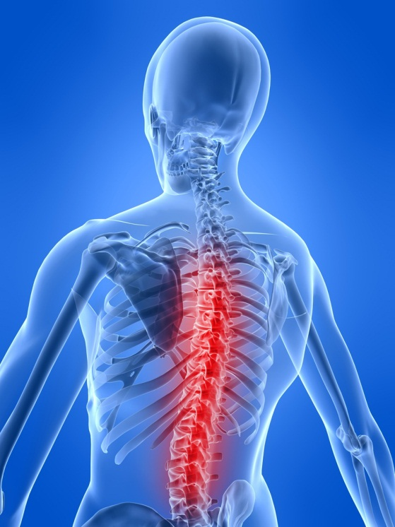
VYZNAČ KOSTI: horní končetiny červeně, dolní končetiny zeleně a trup modře.
V Ř E T E N N Í N Í X
S Í L Í N Ž A P Á N Z
T N O Ž E B R A R N Á
E T P V E N Á P T E P
H E A P Á T E Ř N L Ě
E K T K L Í Č N Í O S
N O K Í N D U R H H T
N L A Á V O K T Ý L N
Í Z Á N Á R T N Í X Í

Slide 7
HRA ANO – NE ANO NE
Svaly umožňují pohyb R P
Svaly se upínají ke kostem E Í
Nejpohyblivější sval v těle je jazyk H K
Svaly jsou spojeny klouby U A
Nejmenší svaly jsou v uchu B M
Ze svalů vyrůstají vlasy, nehty a chlupy Y I
Srdce je sval L V
Pohyb těla umožňuje kostra a svalová soustava I Á
Biceps a triceps jsou svaly paží T Č
Svaly regulují tělesnou teplotu Ě A
Činnost některých svalů neovlivníme myslí C Ž
Nejzdravější pro svaly je cvičení a plavání I E
Po úraze je sval ochablý, proto musíme chodit na
REHABILITACI

Slide 8
Řešení:
VYZNAČ KOSTI: horní končetiny červeně, dolní končetiny zeleně a trup modře.
V Ř E T E N N Í N Í X
S Í L Í N Ž A P Á N Z
T N O Ž E B R A R N Á
E T P V E N Á P T E P
H E A P Á T E Ř N L Ě
E K T K L Í Č N Í O S
N O K Í N D U R H H T
N L A Á V O K T Ý L N
Í Z Á N Á R T N Í X Í

Slide 9
Člověk dýchá, přijímá potravu, vylučuje odpadní látky, rozmnožuje se, roste a vyvíjí se, pohybuje se.
1. b
2. b
3. c
4. c
Zdroje:
MATYÁŠEK, Jiří. Přírodověda 5 : člověk a jeho svět. 2. vyd. Brno : Nová škola, 2011. 67 s. ISBN 978-80-7289-313-3
Kliparty: [cit. 2012-04-20]. Dostupné na http://office.microsoft.com

